Slide 1
2.1 标识符
目录
2.2 关键字
CONTENTS
2.3 数据类型

Slide 2
什么是标识符

Slide 3
在编程语言中，标识符就是程序员自己规定的代表一定含义的单词（java源程序当中凡是程序员自己有权利修改的名字），比如类名，属性名，变量名等。

Slide 4
标识符命名规则
序号 | 规则
1 | 标识符只能由数字、字母、下划线“_”、美元符号“$”组成，不能含有其它符号。
2 | 标识符不能以数字开始。
3 | java关键字和保留字不能作为标识符。
4 | 标识符严格区分大小写。
5 | 标识符理论上没有长度限制。
序号 | 概念
1
2
3
4

Slide 5
什么是标识符命名规范

Slide 6
遵循命名规范的好处就是保证程序的可读性良好。

Slide 7
标识符命名规范
序号 | 规范
1 | 见名知意。（看到这个单词就知道它表示什么）
2 | 遵循驼峰命名方式。（单词界线更明确）
3 | 类名、接口名首字母大写，后面每个单词首字母大写。
4 | 变量名、方法名首字母小写，后面每个单词首字母大写。
5 | 常量名全部大写，单词和单词之间使用“_”衔接。
序号 | 概念
1
2
3
4

Slide 8
什么是关键字

Slide 9
预先定义（有特殊含义的单词）
关键字
都是小写的英语单词
有特殊的意义

Slide 10
常用关键字和含义
关键字 | 含义
boolean | 基本数据类型之一，声明布尔类型的关键字
break | 提前跳出一个块
byte | 基本数据类型之一，字节类型
char | 基本数据类型之一，字符类型
class | 声明一个类
continue | 回到一个块的开始处
float | 基本数据类型之一，单精度浮点数类型
new | 用来创建新实例对象
static | 表明具有静态属性

Slide 11
什么是数据类型

Slide 12
有不同的种类
数据类型
不同类型有不同的存储空间大小
Java会给不同的类型分配不同的内存大小

Slide 13
Java数据类型的划分
整数类型(byte,short,int,long)
数值型
浮点类型（float, double）
基本数据类型
字符型（char）
布尔型（boolean）
数据类型
类（class）
引用数据类型
接口（interface）
数组

Slide 14
八大基本数据类型相关信息
数据类型 | 占用bit位 | 取值范围 | 缺省默认值
byte（字节型） | 1 | [-128~127] | 0
short（短整型） | 2 | [-32768~32767] | 0
int（整型） | 4 | [-2147483648~2147483647] | 0
long（长整型） | 8 |  | 0L
float（单精度） | 4 |  | 0.0f
double（双精度） | 8 |  | 0.0
boolean（布尔型） | 1 | true、false | false
char（字符型） | 2 | [0~65535] | ‘\u0000’

Slide 15
基本数据类型和引用类型的区别

Slide 16
基本数据和引用类型的区别
区别
存储位置
传递方式

Slide 17
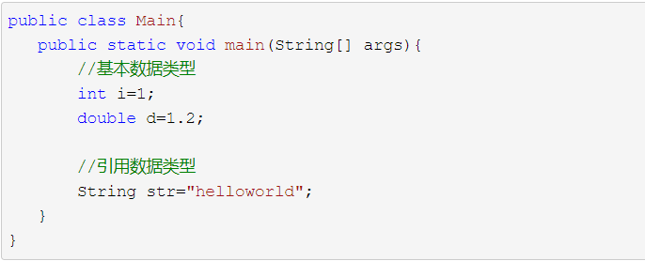
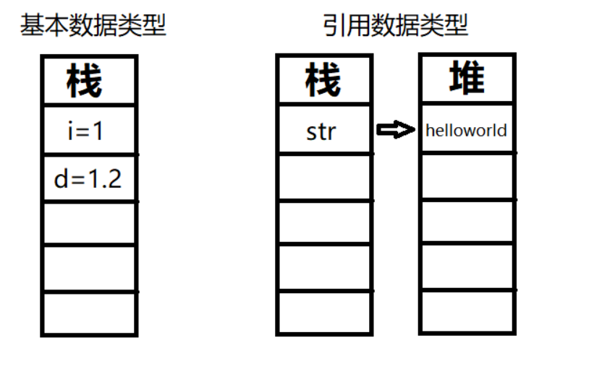

Slide 18
